Slide 1
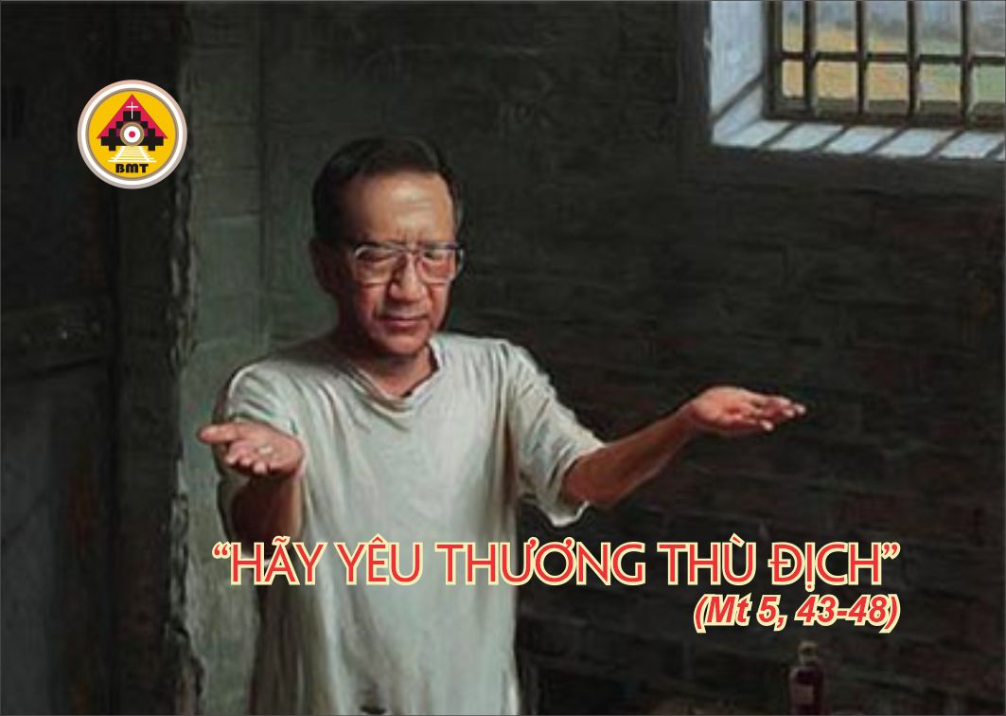

THỨ BA TUẦN XI THƯỜNG NIÊN A

Slide 2
Ca Nhập Lễ
Lạy Chúa, xin nghe tiếng tôi kêu cầu. Lạy Chúa là Đấng cứu độ tôi, Chúa là Đấng phù trợ tôi, xin đừng bỏ rơi và đừng hắt hủi tôi.

Slide 3

Bài Đọc 1: 1 V 21, 17-29
“Ngươi đã làm cho Israel phạm tội”.
Trích sách Các Vua quyển thứ nhất.

Slide 4
Đáp Ca
Tv 50, 3-4. 5-6a. 11 và 16
Đáp: Xin xót thương, lạy Chúa, vì chúng con đã phạm tội.

Slide 5
Alleluia: Tv 24, 4c và 5a:
Alleluia-alleluia: – Lạy Chúa, xin dạy bảo con về lối bước của Chúa, và xin hướng dẫn con trong chân lý của Ngài. –Alleluia.

Slide 6
Phúc Âm: Mt 5, 43-48

Slide 7


Slide 8

DÂNG LỄ

Slide 9
CA HIỆP LỄ
Có một điều tôi xin Chúa, một điều tôi kiếm tìm, đó là tôi được cư ngụ trong nhà Chúa suốt đời tôi.

Slide 10
THỨ BA TUẦN XI THƯỜNG NIÊN A

